Slide 1
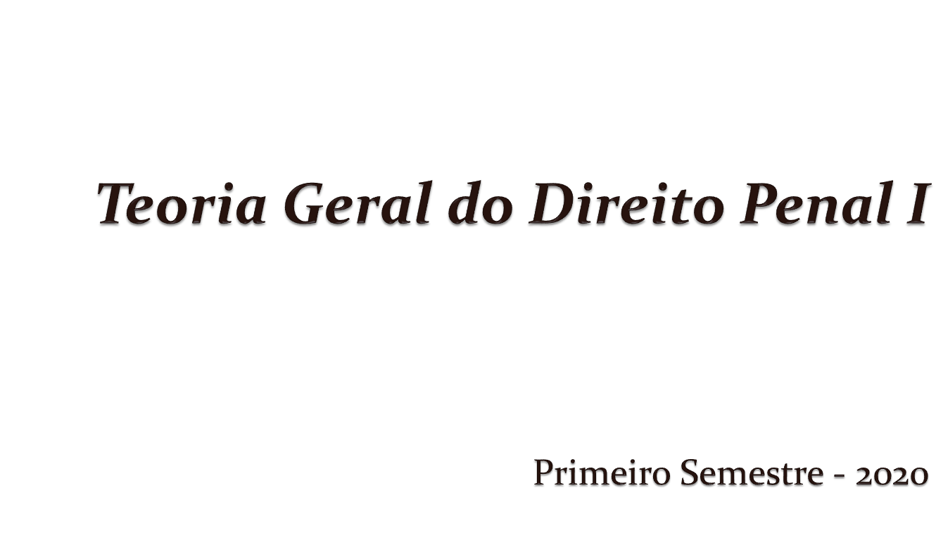

Slide 2
Departamento de Direito Penal, Medicina Forense e Criminologia
Prédio Anexo, 10º. Andar
Tel: 3111.4011
E-mail: dpmfd@usp.br
Ana Elisa Liberatore S. Bechara
E-mail: anaelisabechara@usp.br
Teoria Geral do Direito Penal I - Aula 01

Slide 3
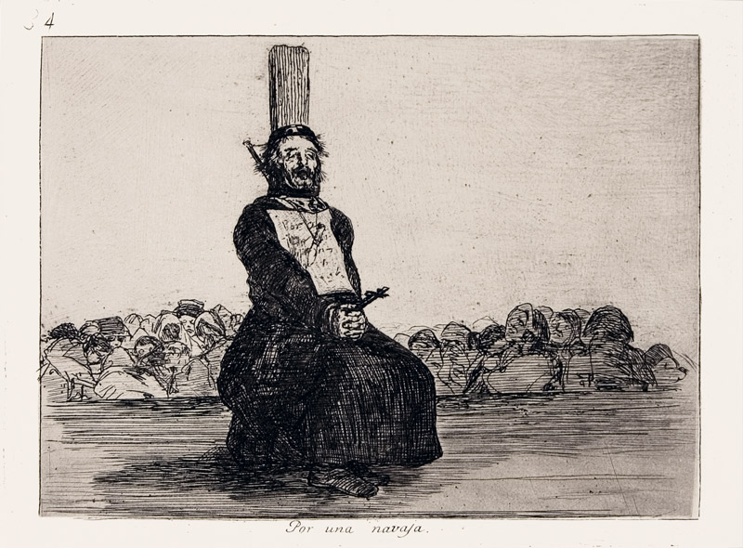
Teoria Geral do Direito Penal I - Aula 01

Slide 4
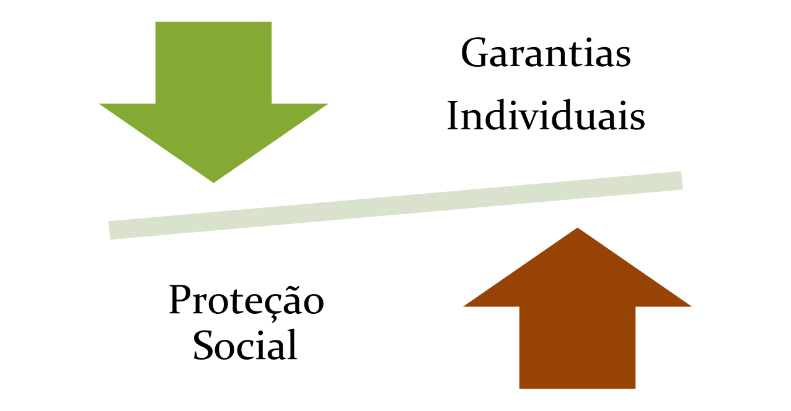
Conflito (aparente) latente:
Teoria Geral do Direito Penal I - Aula 01

Slide 5
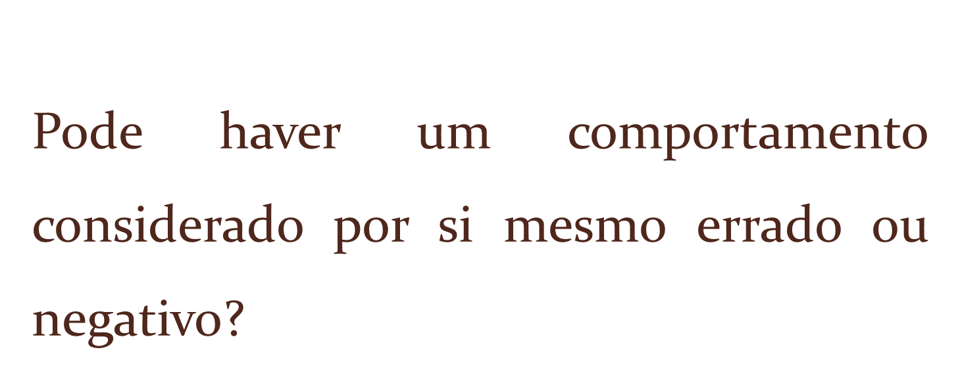
Teoria Geral do Direito Penal I - Aula 01

Slide 6
O delito não existe por si só no plano natural. Uma conduta humana será considerada delituosa a partir da possibilidade de se lhe atribuir sentido social negativo.
Teoria Geral do Direito Penal I - Aula 01

Slide 7
“O paradigma do conhecimento de objetos deveria ser substituído pelo paradigma do entendimento entre sujeitos capazes de falar e de agir.”
HABERMAS, Jürgen. Teoria do agir comunicativo.
Teoria Geral do Direito Penal I - Aula 01

Slide 8
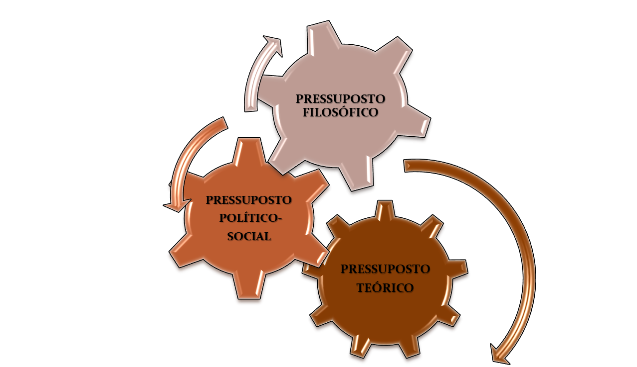
Toda reflexão penal depende de determinada perspectiva:
Teoria Geral do Direito Penal I - Aula 01

Slide 9
Metodologia do curso:
Aulas:
Programa com pontos e bibliografia básica
Participação ativa / método tópico
Discussão de filmes/textos
Atividades de seminário:
Temas atuais e solução de casos práticos
Elaboração de memoriais
Trabalho escrito final – incentivo ao desenvolvimento de análise crítica
Duas provas escritas: caso e questão dissertativa
Atendimento individual: dúvidas e projetos
T

Slide 10
Agenda dos seminários
16/03:
Princípios penais fundamentais
13/04
27/04
11/05
25/05
08/06
T

Slide 11
Agenda dos seminários
16/03:
Princípios penais fundamentais
13/04
27/04
11/05
25/05
08/06
T

Slide 12
Atividades:
Documentário “Ônibus 174”, de José Padilha (BR, 2002)
Documentário “Inside Job”, de Charles Ferguson (EUA, 2010)
BECCARIA, Cesare. Dos delitos e das penas. (Há diversas edições, inclusive em português).
SANDEL, Michael J.. Justiça. O que é fazer a coisa certa. Trad. H. Matias e M.A. Máximo. 8ª. edição. Rio de Janeiro: Civilização Brasileira, 2012.
Teoria Geral do Direito Penal I - Aula 01

Slide 13
Aula 01
Conceito de Direito Penal. Direito Penal e controle social. Objeto e relação com outros ramos do Direito. Política criminal, dogmática e criminologia.
Teoria Geral do Direito Penal I - Aula 01

Slide 14
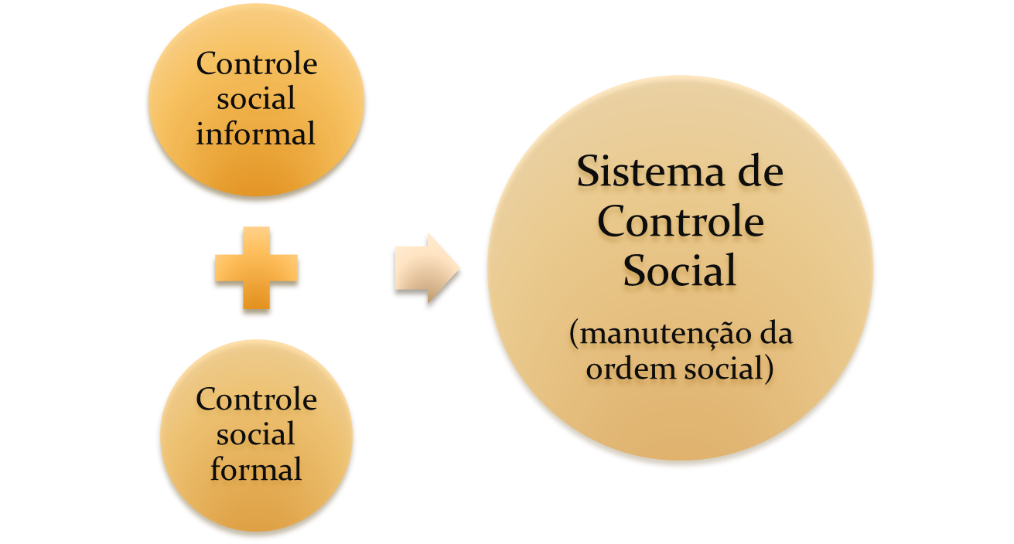
1. Controle social e Direito Penal
Teoria Geral do Direito Penal I - Aula 01

Slide 15
“O Direito é a ordem da convivência humana, sob a exigência da justiça, no âmbito de uma determinada comunidade.”
LARENZ, Karl. Metodologia da ciência do direito.
Teoria Geral do Direito Penal I - Aula 01

Slide 16
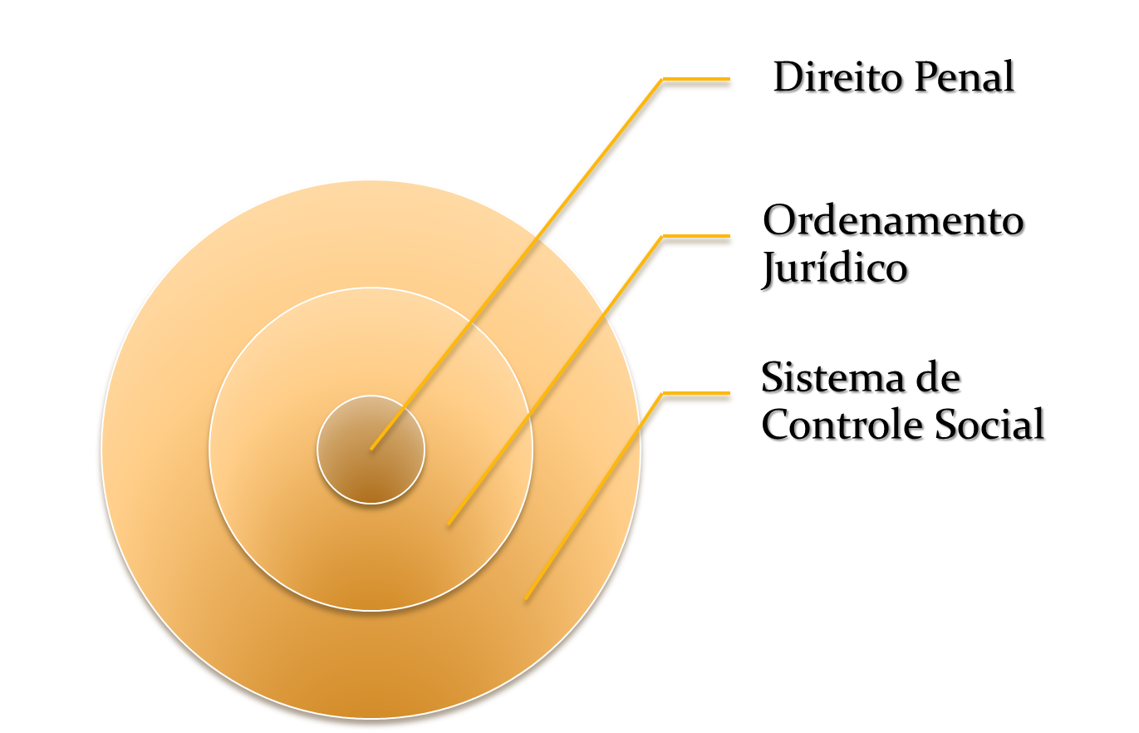
Teoria Geral do Direito Penal I - Aula 01

Slide 17
Direito Penal é o conjunto de valores, princípios e normas jurídicas que desvaloram e proíbem determinados comportamentos e associam a eles, como pressupostos, penas ou medidas de segurança, como consequências jurídicas.
Teoria Geral do Direito Penal I - Aula 01

Slide 18
Art. 1º., Código Penal:
“Não há crime sem lei anterior que o defina, não há pena sem prévia cominação legal.”
Teoria Geral do Direito Penal I - Aula 01

Slide 19
“A lei penal é a magna carta do delinquente.”
LISZT, Franz Von. Tratado de direito penal.
Teoria Geral do Direito Penal I - Aula 01

Slide 20
Intervenção penal estatal:
Processo de criminalização primária: Poder Legislativo
Processo de criminalização secundária: Poder Judiciário
Execução criminal: Poder Executivo
Teoria Geral do Direito Penal I - Aula 01

Slide 21
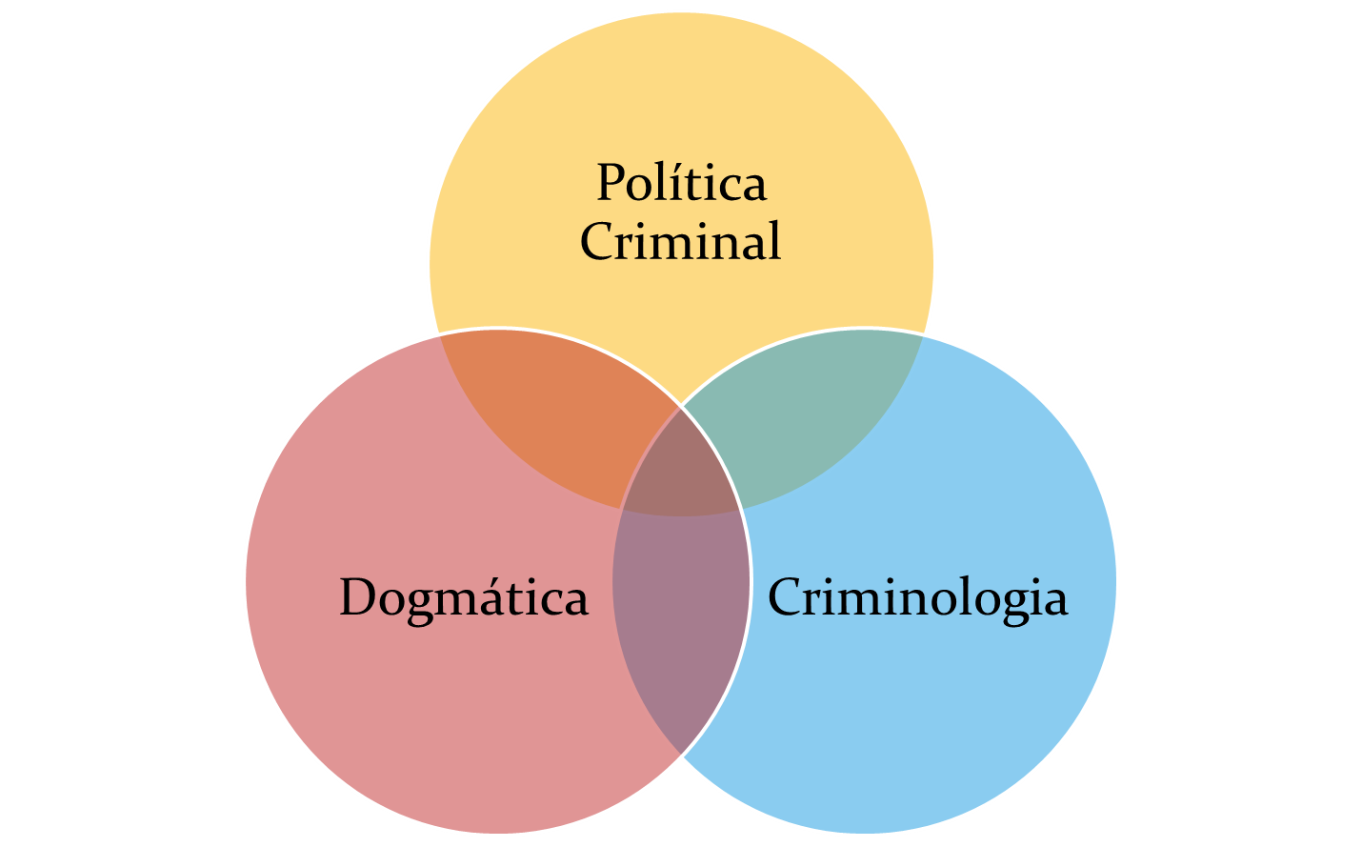
Teoria Geral do Direito Penal I - Aula 01

Slide 22
3. Política Criminal, Dogmática e Criminologia:
- Gesamte Strafrechtwissenschaft (Ciência conjunta do Direito Penal)
- Direito Penal como sistema aberto
Teoria Geral do Direito Penal I - Aula 01

Slide 23
A adoção de determinada opção político-social orienta de modo direto o conjunto normativo correspondente, impedindo que se possa afirmar aprioristicamente a existência de ordenamentos jurídicos valorados em si mesmos corretos ou incorretos, mas sim de ordenamentos mais ou menos coerentes com o modelo político-social ao qual se relacionam.
Teoria Geral do Direito Penal I - Aula 01

Slide 24
4. Direito Penal e outros ramos do Direito
Caráter subsidiário do Direito Penal: Ultima Ratio
Direito meramente sancionador?
Teoria das normas de Karl BINDING:
“O delinquente infringe a norma, mas cumpre a lei penal, que, por isso, tem mera função sancionadora.”
Teoria Geral do Direito Penal I - Aula 01

Slide 25
Autonomia e independência
Liberdade do legislador para decidir sobre a intervenção penal;
Necessidade de interpretar os conceitos e elementos valorativos vindos de outros ramos do Direito conforme os princípios e valores próprios do Direito Penal.
Teoria Geral do Direito Penal I - Aula 01

Slide 26
Direito Penal e Direito Administrativo
Diferenciação teleológica:
- O Direito Administrativo visa a organizar determinados setores de atividades, conforme um determinado modelo de gestão.
- O Direito Penal visa a proteger interesses sociais fundamentais, concretamente ameaçados ou lesionados por condutas humanas.
Teoria Geral do Direito Penal I - Aula 01

Slide 27
2. Direito Penal e Constituição. Princípios penais fundamentais.
Teoria Geral do Direito Penal - Aula 02

Slide 28
Direito Penal e Constituição
Supremacia do texto constitucional: concepções formal e material.
Positivação de valores fundamentais: tríplice dimensão (fundamentadora, orientadora e crítica).
Vinculação penal negativa e positiva.
Constituição como paradigma de legitimidade do Direito Penal
Teoria Geral do Direito Penal - Aula 02

Slide 29
Princípios penais fundamentais
Os princípios limitadores impostos ao sistema penal derivam da prévia decisão política que estabelece sua função.
São inacabados em sua realização e abertos em seu enunciado.
Teoria Geral do Direito Penal - Aula 02

Slide 30
A pretensão de taxatividade dos princípios penais fundava-se em um pretenso ‘jus puniendi’ ou direito subjetivo de punir do Estado. Tal ‘jus puniendi’ não existe, tratando-se na verdade de uma ‘potentia puniendi’ que necessita contenção e redução.
Zaffaroni, Eugenio Raúl
Assim, os princípios são passíveis de constante atualização, conforme as novas demandas advindas do avanço social.
Teoria Geral do Direito Penal - Aula 02

Slide 31
Princípio da legalidade (CF, art. 5º,XXXIX)
Sua expressão constitucional aparece na origem do constitucionalismo: Declaração dos Direitos do Homem e do Cidadão de 1789.
No âmbito penal, foi precisado por FEUERBACH na fórmula latina:
“Nullum crimen sine lege, nulla poena sine lege, nullum crimen sine poena legale.”
Teoria Geral do Direito Penal - Aula 02

Slide 32
Princípio da legalidade
Finalidade do princípio (iluminismo): proteção dos direitos e liberdades do indivíduo contra abusos do Estado.
ASSIM, o princípio não se aplica a qualquer matéria penal, mas apenas aos casos de criminalização ou agravamento da responsabilidade do agente, sob pena de funcionar contra sua própria teleologia.
Teoria Geral do Direito Penal - Aula 02

Slide 33
Princípio da legalidade
Análise de efeitos em 5 planos distintos:
Extensão (já tratado);
Fonte (exigência de lei formal);
Taxatividade;
Proibição de analogia;
Proibição de retroatividade (ponto 03).
Teoria Geral do Direito Penal - Aula 02

Slide 34
Princípio da legalidade
Garantias advindas do princípio:
Garantia criminal;
Garantia penal;
Garantia jurisdicional;
Garantia de execução
Teoria Geral do Direito Penal - Aula 02

Slide 35
Princípio da legalidade (CP, art. 1º)
Sob o ponto de vista FORMAL, significa que a única fonte produtora de lei penal no sistema brasileiro são os órgãos constitucionalmente habilitados e a única lei penal é a lei formal por eles emanada, conforme ao procedimento estabelecido pela própria Constituição.
Por isso, o Poder Executivo, os juízes e Administração não podem produzir leis penais.
Teoria Geral do Direito Penal - Aula 02

Slide 36
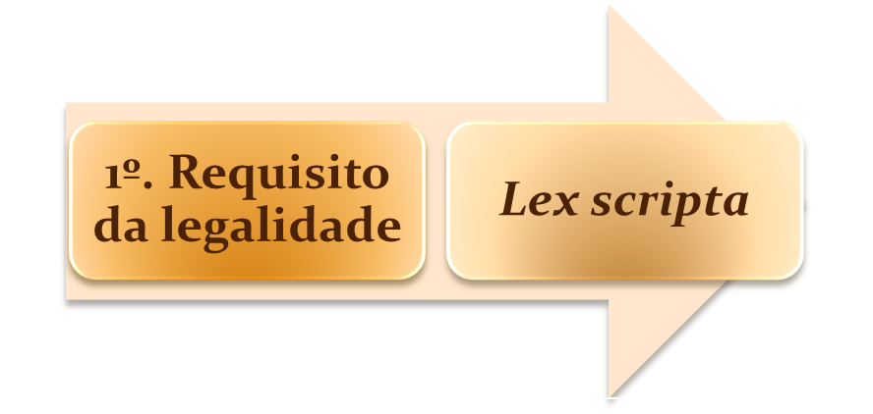
Princípio da legalidade
Da mesma forma, costumes, doutrina e jurisprudência NÃO podem ser fontes de proibições penais, embora possam constituir fontes de interpretação penal:
Teoria Geral do Direito Penal - Aula 02

Slide 37
Princípio da legalidade
Outros requisitos:
Lex praevia – Irretroatividade da lei penal
Lex stricta – taxatividade
Primeira dificuldade: tipos penais abertos
Teoria Geral do Direito Penal - Aula 02

Slide 38
Princípio da legalidade
Pode uma lei penal limitar-se a estabelecer uma cominação, deixando que o comportamento proibido seja determinado por outra lei?
        LEI PENAL EM BRANCO (BINDING)
Teoria Geral do Direito Penal - Aula 02

Slide 39
Princípio da legalidade
Lei penal em branco - dificuldade de difícil solução: Delegação legislativa constitucionalmente proibida.
Hipótese de reenvio normativo tolerável:
Leis penais em branco impróprias, que reenviam a outra norma emanada da mesma fonte (reenvio interno – outra disposição da mesma lei – ou externo – a outra lei da mesma hierarquia da lei penal).
Reenvio de complemento, restando o núcleo do comportamento proibido na esfera restrita da lei penal.
Teoria Geral do Direito Penal - Aula 02

Slide 40
Princípio da culpabilidade
“Nulla poena sine culpa”
CF, art. 5º, XLV – Responsabilidade penal subjetiva
Impossibilidade de punir a personalidade (Direito Penal do fato)
Impossibilidade de atribuir um delito a alguém por meio da simples constatação da relação causal.
Individualização da responsabilidade penal (responsabilidade pessoal)
Teoria Geral do Direito Penal - Aula 02

Slide 41
“Princípio” da proporcionalidade
Requisitos:
Idoneidade ou adequação: reação deve ser apta a atingir os objetivos propostos (adequação meio/fim);
Necessidade ou exigibilidade: menor prejuízo dentre as providências possíveis;
Proporcionalidade em sentido estrito: reação deve ter a mesma gravidade do comportamento delitivo
Teoria Geral do Direito Penal - Aula 02

Slide 42
Princípio da intervenção penal mínima
Direito Penal como ultima ratio
Cuidado com transformação de intervenção penal mínima em intervenção penal máxima: simbolismo penal
Teoria Geral do Direito Penal - Aula 02

Slide 43
Princípio da ofensividade
Decorre da função do Direito Penal – proteção subsidiária de interesses sociais fundamentais – e do princípio da intervenção penal mínima.
Lei Federal n. 11.343/06:
Art. 28. “Quem adquirir, guardar, tiver em depósito, transportar ou trouxer consigo, para consumo pessoal, drogas sem autorização ou em desacordo com determinação legal ou regulamentar será submetido às seguintes penas:”
Teoria Geral do Direito Penal - Aula 02

Slide 44
Princípio da humanidade das penas
Demanda central do Iluminismo;
Fundamento: dignidade humana;
Processo de humanização: penas corporais; pena capital; substituição da pena privativa de liberdade; e progressão no seu cumprimento.
Teoria Geral do Direito Penal - Aula 02

Slide 45
Princípio da ressocialização
Fundamento: dignidade humana.
Sentido de “ressocializar”
Ressocializar dessocializando?
Indivíduo jamais pode ser tratado como objeto da ação repressora do Estado, e sim como sujeito.
Teoria Geral do Direito Penal - Aula 02

Slide 46
Leituras recomendadas:
CANARIS, Claus-Wilhelm. Pensamento sistemático e conceito de sistema na ciência do direito. 2ª. Edição. Fundação Calouste Gulbenkian, p. 103-112.
FERRAJOLI, Luigi. Legalidad civil y legalidade penal. Sobre la reserva de código en materia penal. Cuadernos de doctrina y jurisprudencia penal, n. 15, 2003.
GIMBERNAT ORDEIG, Enrique. Concepto y método de la ciencia del derecho penal. Tecnos, p. 11-43.
MIR PUIG, Santiago. Introducción a las bases del derecho penal. 2ª. edição. Montevideo, Bdef, 2007, p. 71-101.
Teoria Geral do Direito Penal I - Aula 01

